Slide 1

Klaus der Leuchtturmbauer
SysP18_Team_10
Design Review
Präsentation zu M2
Meilenstein_M2
3. März 2018

Slide 2
SysP18_Team_10
Ablauf
Einführung ??
Mechanik
Elektronik
Informatik
Aussichten ??
Meilenstein_M2
Seite 1/??
3. März 2018

Slide 3
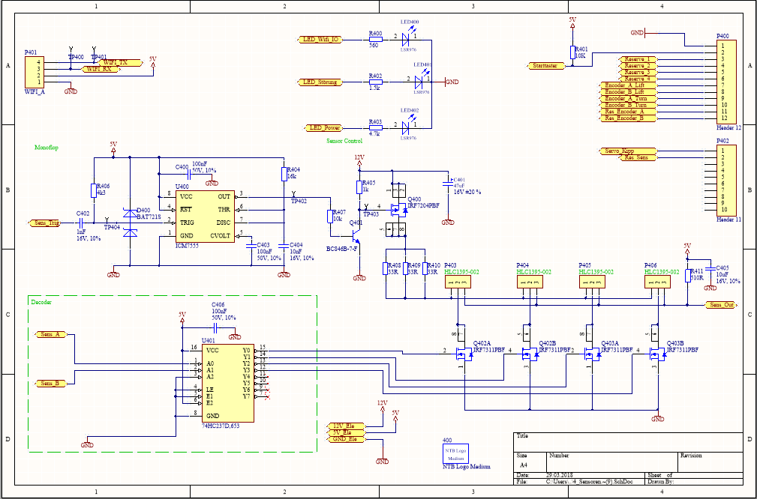
SysP18_Team_10
Erster Entwurf Sensoren und Diverses
Meilenstein_M2
Seite 2/??
3. März 2018

Slide 4
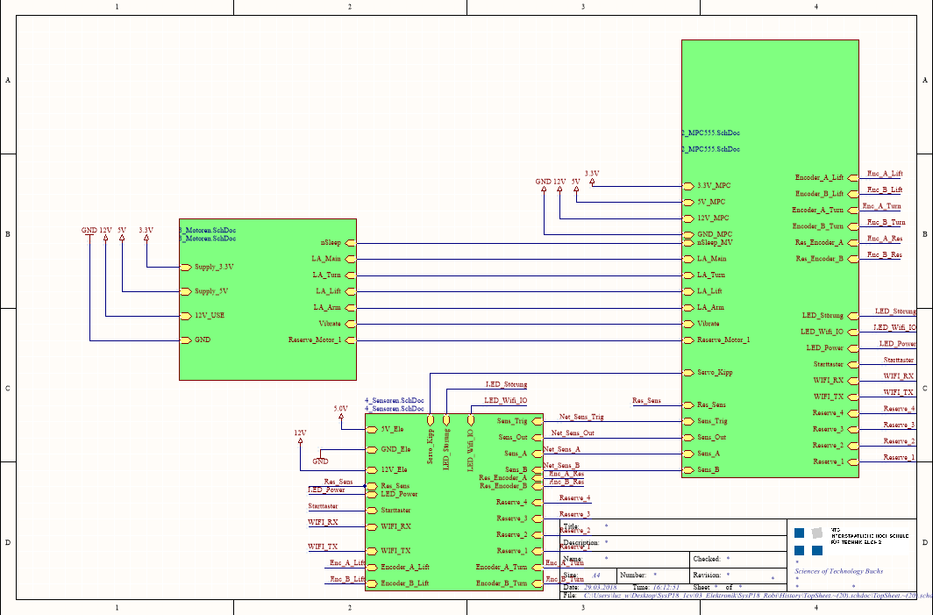
SysP18_Team_10
Entwurf Top Sheet
Meilenstein_M2
Seite 2/??
3. März 2018

Slide 5
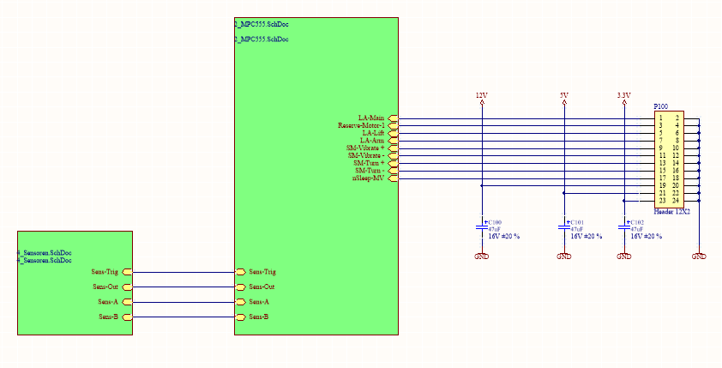
SysP18_Team_10
Top Sheet Aktuell
Meilenstein_M2
Seite 2/??
3. März 2018

Slide 6
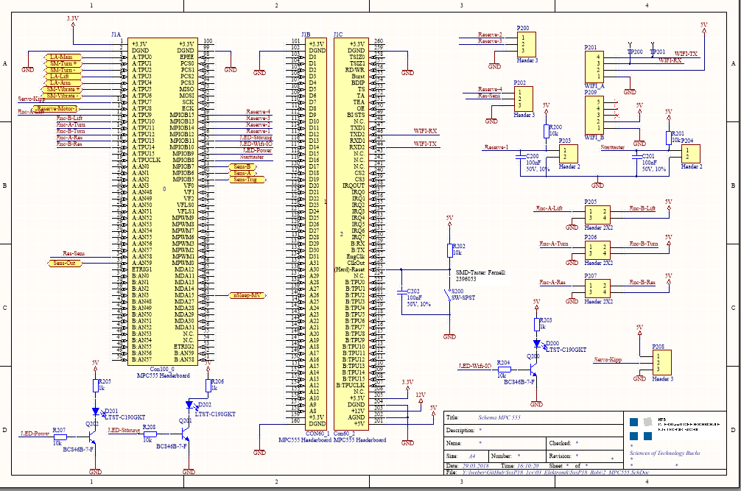
SysP18_Team_10
MPC 555 und Diverses
Meilenstein_M2
Seite 2/??
3. März 2018

Slide 7
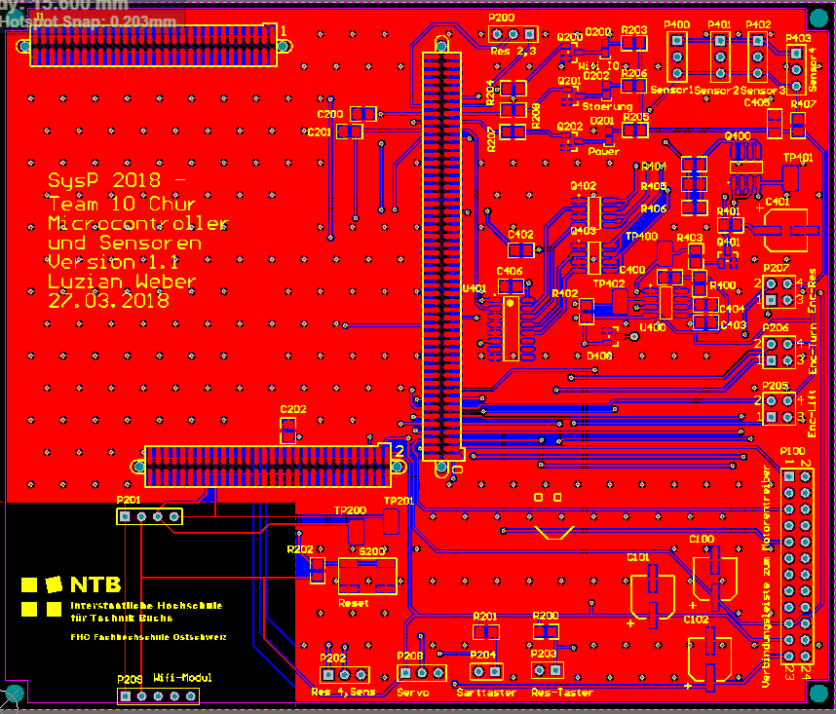
SysP18_Team_10
PCB Layout
Meilenstein_M2
Seite 2/??
3. März 2018

Slide 8
SysP18_Team_10
PCB 3D Modell
Meilenstein_M2
Seite 1/??
3. März 2018

Slide 9
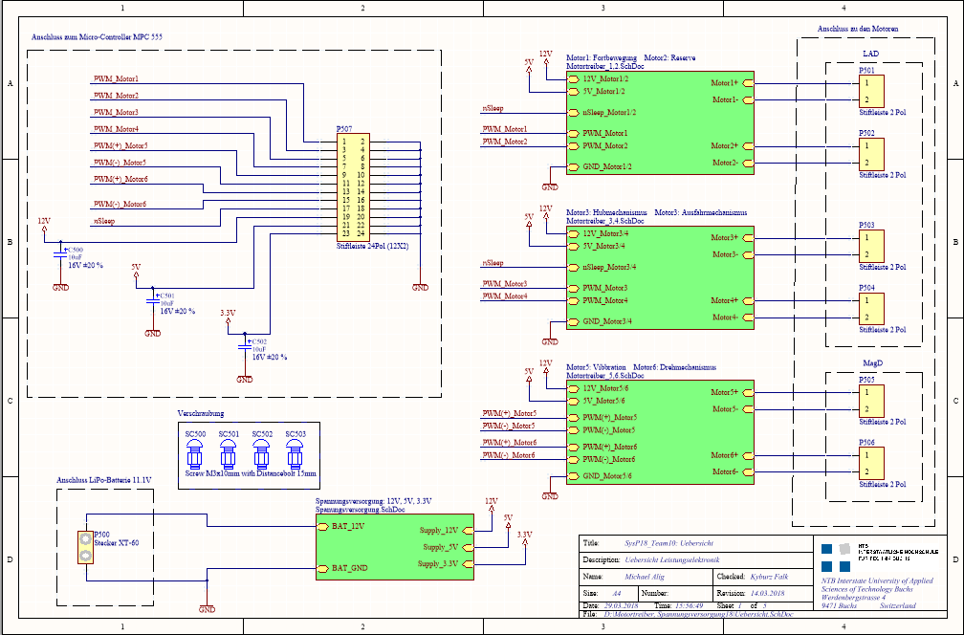
SysP18_Team_10
Motorentreiber Schema
Meilenstein_M2
Seite 2/??
3. März 2018

Slide 10
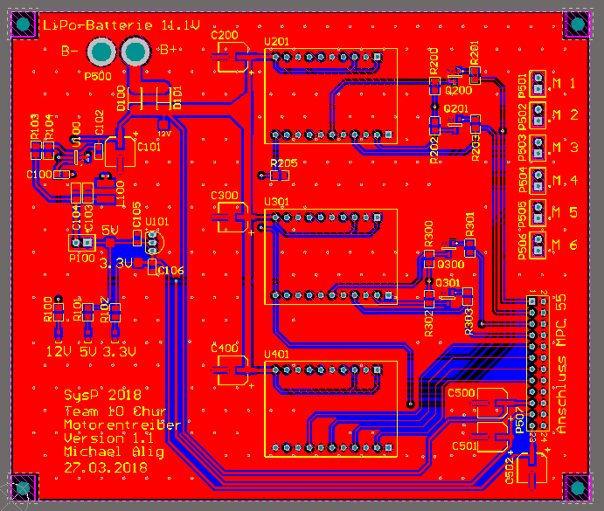
SysP18_Team_10
Motorentreiber PCB Layout
Meilenstein_M2
Seite 2/??
3. März 2018

Slide 11
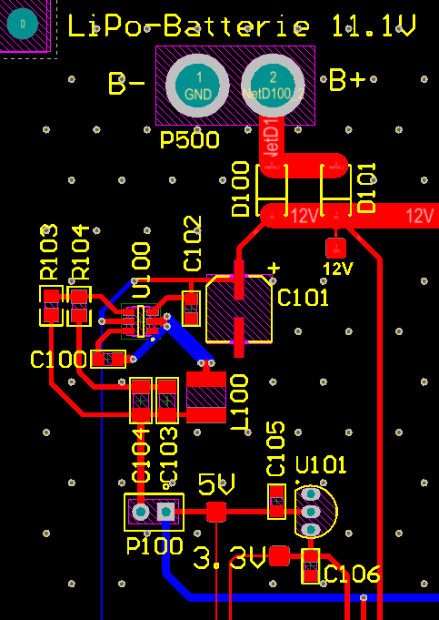
SysP18_Team_10
Fehlerquelle Spannungsversorgung (Switch-Loop)
Meilenstein_M2
Seite 2/??
3. März 2018

Slide 12
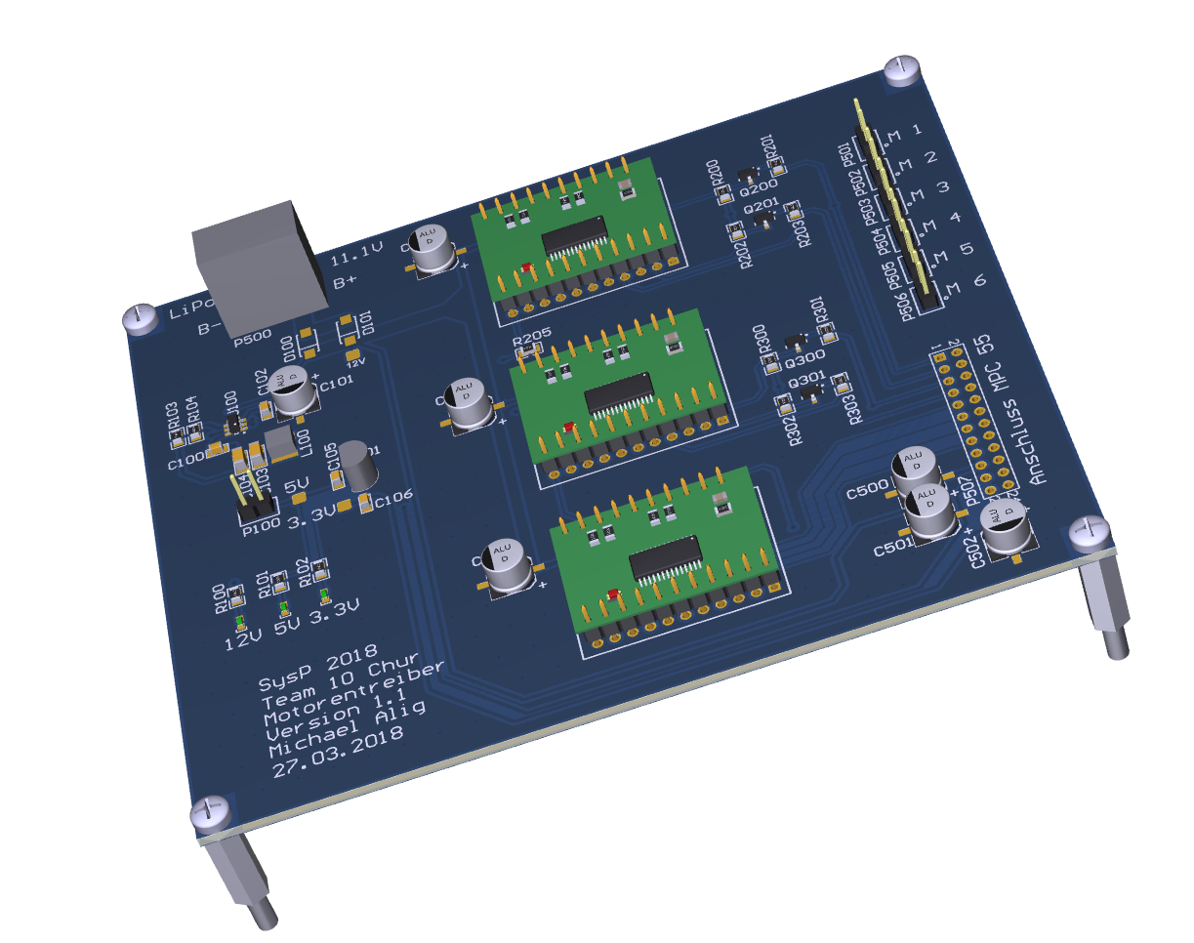
SysP18_Team_10
Motorentreiber PCB 3D
Meilenstein_M2
Seite 3/??
3. März 2018

